Slide 1
Blockstack: A Global Naming and Storage System Secured by Blockchains
Muneeb Ali and Jude Nelson, Princeton University and Blockstack Labs;
Ryan Shea, Blockstack Labs; Michael J. Freedman, Princeton University
汇报人：宋云鹏
汇报日期：2020.11.11

Slide 2
Outline
• Background
• Motivation
• Problem
• Design of Blockstack
• Preformance
• Future Work

Slide 3
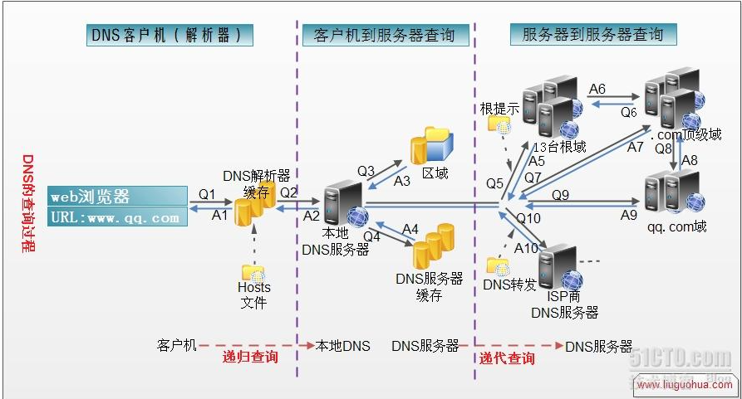
Background
•DNS
DNS( Domain Name System)是域名系统的英文缩写，是一种组织成域层次结构的计算机和网络服务命名系统，它用于TCP/IP网络，它所提供的服务是用来将主机名和域名转换为IP地址的工作。

Slide 4
Background
•Blockchain
区块链是一个信息技术领域的术语。从本质上讲，区块链是一个去中心化的分布式账本数据库，存储于其中的数据或信息，具有“不可伪造”“全程留痕”“可以追溯”“公开透明”“集体维护”等特征。
区块链是分布式数据存储、点对点传输、共识机制、加密算法等计算机技术的新型应用模式。区块链，是比特币的一个重要概念，它本质上是一个去中心化的数据库，同时作为比特币的底层技术，是一串使用密码学方法相关联产生的数据块，每一个数据块中包含了一批次比特币网络交易的信息，用于验证其信息的有效性（防伪）和生成下一个区块。

Slide 5
Background
•PKI
PKI（Public Key Infrastructure ） 即"公钥基础设施"，是一种遵循既定标准的密钥管理平台,它能够为所有网络应用提供加密和数字签名等密码服务及所必需的密钥和证书管理体系，简单来说，PKI就是利用公钥理论和技术建立的提供安全服务的基础设施。PKI技术是信息安全技术的核心，也是电子商务的关键和基础技术。

Slide 6
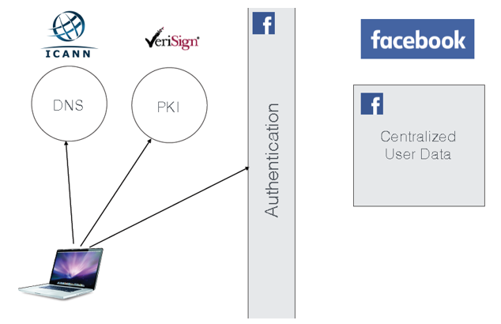
Motivation
当我们想要访问facebook的个人数据的时候，我们通常会在浏览器下输入facebook的域名，这个时候我们会首先访问DNS服务器，将域名转化为ip，然后再去访问facebook服务器所在的ip地址，在这个过程中，域名的管理机构比如verSign（威瑞信）有一套pki体系会验证域名是否合法，这两步都完成之后，我们就可以去访问到自己的数据。如下图所示：

Slide 7
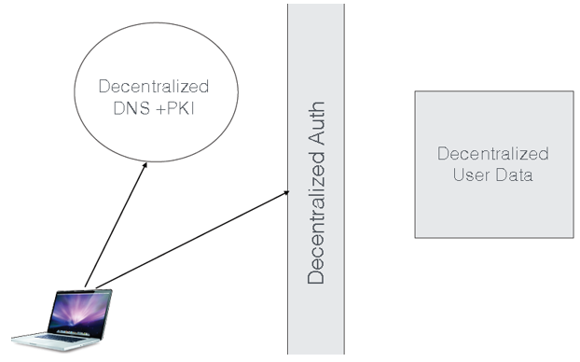
Motivation
因为有时候中心化的第三方经常会发生数据泄露的事件，因此作者提出一个系统想把这些过程全部变成去中心化的过程。这个系统可以让用户注册一个唯一的用户名和与用户名相联系的公钥，同时将用户产生的数据与用户名和公钥绑定。将上面的过程简化成如下形式：

Slide 8
Motivation
作者首先想到的是NameCoin这个系统，NameCoin是从Bitcoin上fork下来的一个分支，在它上面做了一些业务上的修改，它是除了比特币外运行最久的一个区块链系统。
NameCoin的作用提供传统DNS（域名管理系统）服务商类似的功能，但与传统系统不一样的是Namecoin基于去中心化的区块链，是一种分散式的DNS，它将域名与IP映射的信息全都存在了区块链上，这样可以阻止网络审查，保证信息自由发布。我们常用的com和cn的DNS服务商分别由美国和中国控制，所以政府可以审查网站内容，甚至关闭。但现在NameCoin把域名和IP的映射信息全都存在区块链上，不允许其修改。

Slide 9
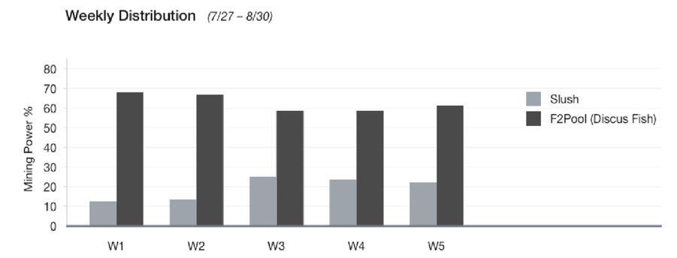
Problem
区块链的安全问题
这个系统首先在nameCoin上运行，出现了一下这些问题：首先是区块链的安全问题，NameCoin的使用的整体算力不是很高，而且是基于比特币的区块链，很容易出现单个矿池掌握百分之51以上的算力，比如下图就是两大矿池在2015年的七八月份出现挖矿的算力比例，这样这个区块链很容易受到攻击。

Slide 10
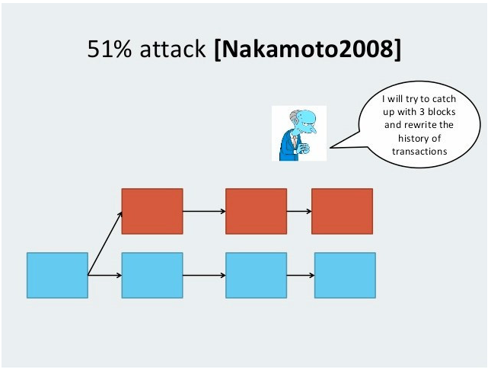
Problem
•51%攻击
51%攻击，又被称为Majority attack，是指控制了网络中50%以上的算力后，重新计算已经确认过的区块，破坏区块链去中心化的特性。

Slide 11
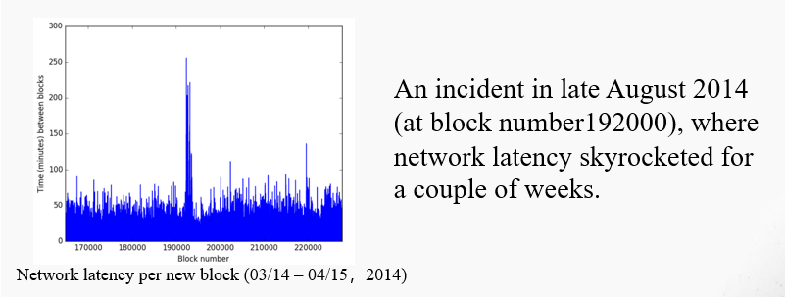
Problem
一些未知的协议或者软件问题
NameCoin因为不成熟会出现一些软件不稳定的问题，比如说可能会因为网络中的某些人发送的交易中数据字段很多，区块在打包这个交易时花费的时间很长，会导致一些延迟问题。可以看
出图中NmaeCoin这个系统在2014年的时候在产生第19200个区块的时候，有很大的网络延迟。

Slide 12
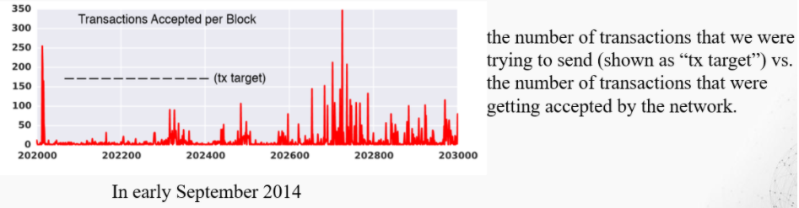
Problem
网络吞吐量的降低
有些大型的矿池有意或者因为其他原因无法把交易打包进他正在写的区块，这些交易就只能由其他的矿工来完成打包任务，这个时候网络的吞吐量就会大大下降。

Slide 13
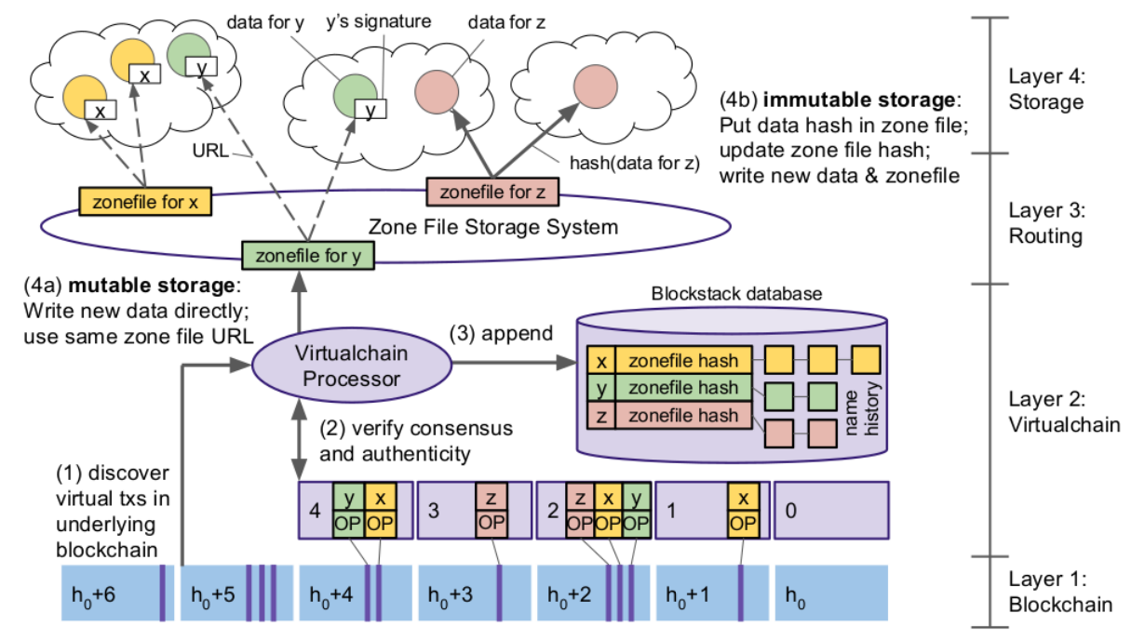
Design of Blockstack
作者根据以上问题，发现这个NameCoin系统的性能和安全性有很大的问题，这个时候要寻找一个安全稳定的区块链，但发现这种要求的区块链只有目前比较成熟的比特币和以太坊等。于是作者就想把业务层和区块链分离开来，底层使用原有的BitCoin系统。作者在这里提出了一个blockstack的分层结构，将系统分成了两层—控制层和数据层。其中控制层中包含了一层单独的区块链层以及还有一层定义了注册用户，用户公私钥的创建，以及一些与用户名绑定的hash函数的创建的业务层，数据层主要负责数据的存储。所能接受的交易的形式保存在区块链上。
整个系统架构如下：

Slide 14
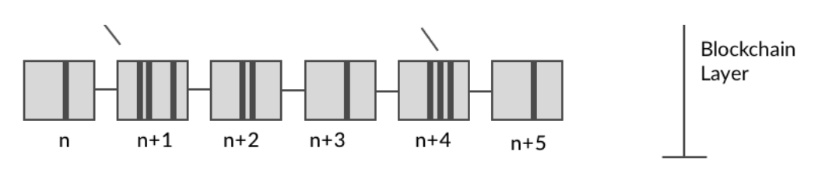
Design of Blockstack
区块链层
第一层：区块链层，它负责存储blockstack的一些操作序列，同时就这些操作序列的顺序一致提供共识。作者在blockstack系统中将该层的区块链系统设置成了bitcoin，因为bitcoin相对其他的区块链来说运行的时间最长，稳定性比较好。系统会把这些操作序列处理成bitcoin所能接受的交易的形式保存在区块链上。

Slide 15
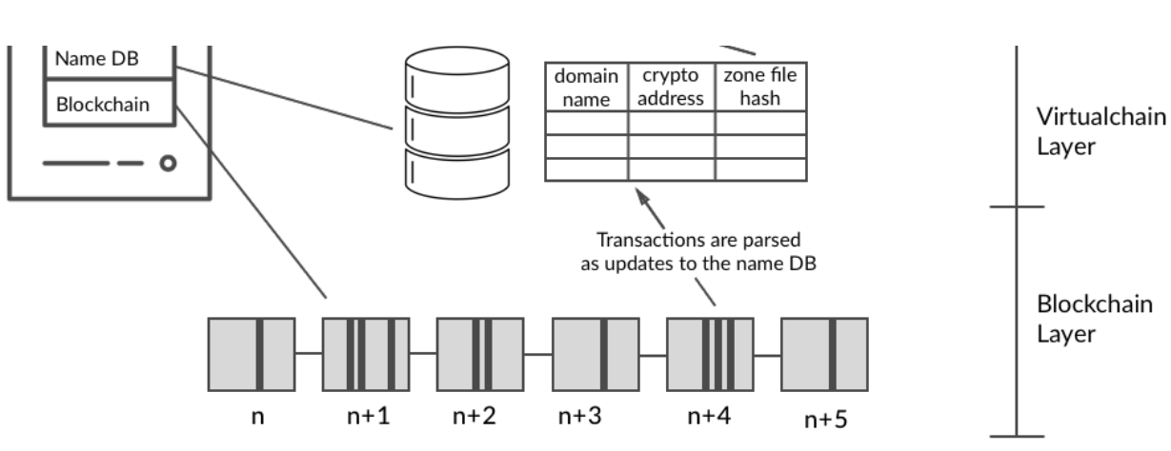
Design of Blockstack
虚拟链层
虚拟链层定义了blockstack上的操作序列，比如创建用户，插入数据，删除数据等等这些操作序列，这个操作序列可以看成一种状态机，比如图中这些都是针对用户的操作序列，当bitCoin中有一个新区快产生的时候，blockstack会去读取该区块，从其中找到可以接受的交易传到虚拟链这一层。在将这些操作序列接收之前，会检查系统的blockstack是系统否达成共识，即系统会验证系统当前的操作序列是否保持一致，然后验证用户名下面的加密地址是否一致。如果这些都没有问题，就会将这些操作信息存入blockstack数据库，数据的组织形式和下图一样，一个域名，也就是用户名，加密地址，zonefile的hash值。

Slide 16
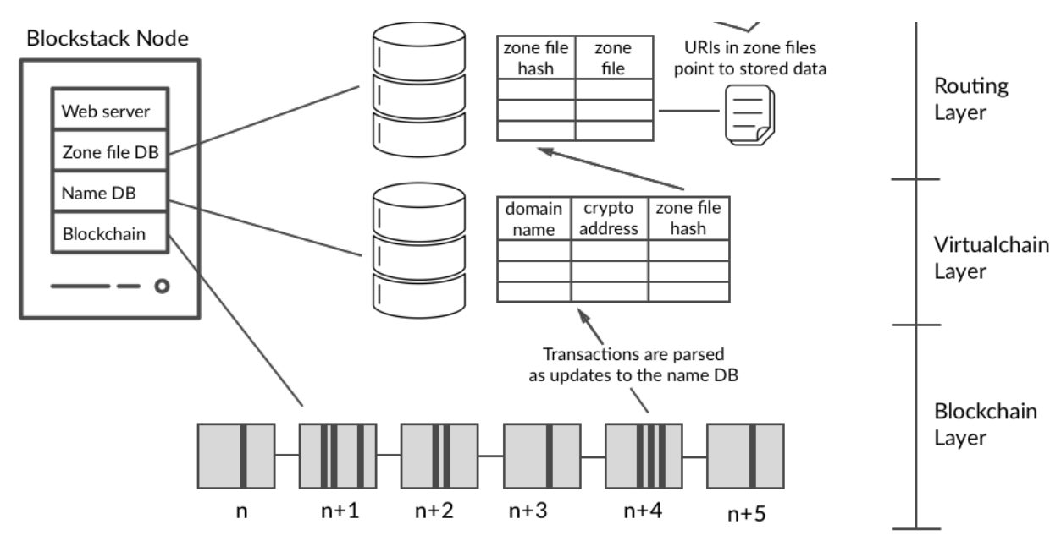
Design of Blockstack
路由层
刚才说到了，虚拟链层存储了域名和对应的zonefile的hash，而zonefile实际上是存储在路由层的。Zonefile在传统的DNS里指的是一组包含如何将网络域名转换为对应的IP地址的指令集，里面通常包含了域名对应的IP的信息。而在此系统中，zonefile和它的意义差不多，里面存放的是域名对应的数据存放在哪个云服务商的服务器里。

Slide 17
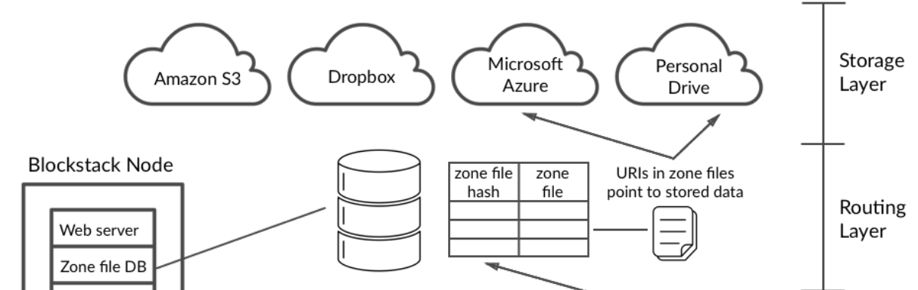
Design of Blockstack
存储层
存储层以key-value的形式存储真实的数据，这些数据都会被用户所拥有的公钥进行加密。

Slide 18
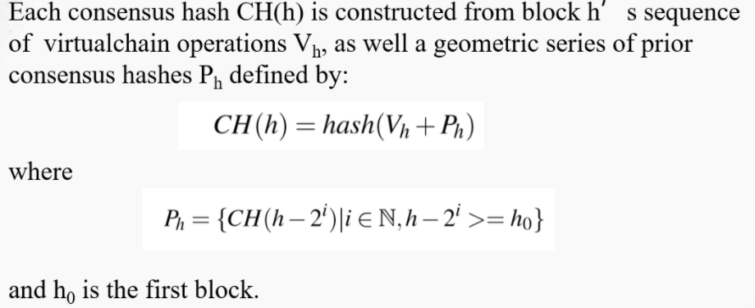
全局一致HASH——Simple Name Verification
因为blockstack的底层采用的是其他的区块链系统，有可能一些节点没有在某些时刻达到一致，这个时候上层的blockstack需要验证。验证的办法如下：

Slide 19
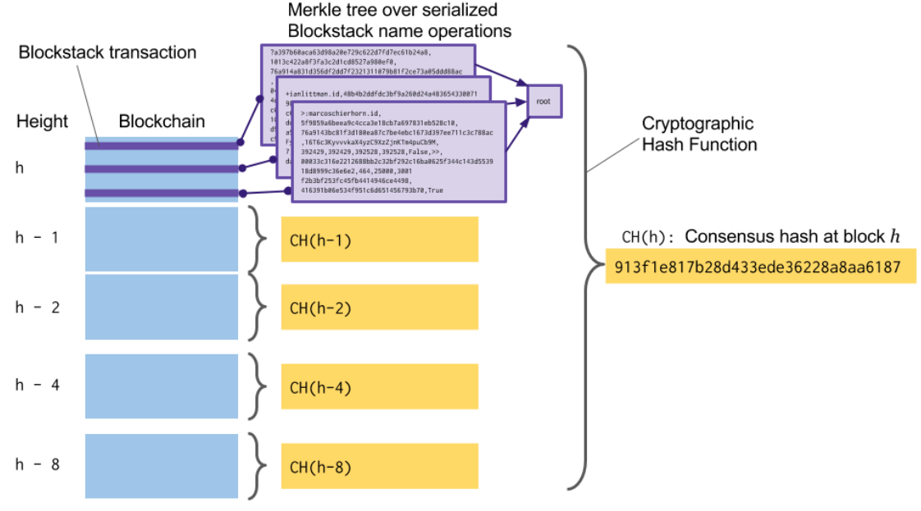
全局一致HASH——Simple Name Verification
验证全局一致hash的时候，它会将当前区块中与本系统相关的交易取出来同时加上之前区块已经计算过的针对对应块的Ph值，做一个共同的hash计算，这里要注意，它并不会遍历所有的区块，它只会遍历编号为h减去2的i次幂的区块。举例如下，现在只取一部分区块：
假设现在底层区块链的块高是h，先将块中是关于blockstack的交易取出来，组织成一棵默克尔树的形式，拿到根节点，然后再去将之前得到的块h-1,h-2,h-4,h-8的值做一个求和取hash的计算。就会得到快高为h的共识hash值了。

Slide 20
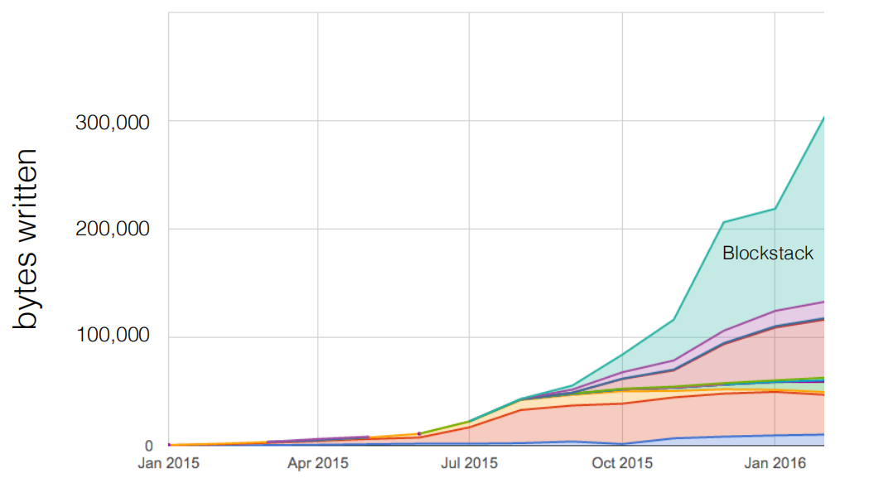
Preformance
论文指出Blockstack是最大的比特币非金融生产系统。

Slide 21
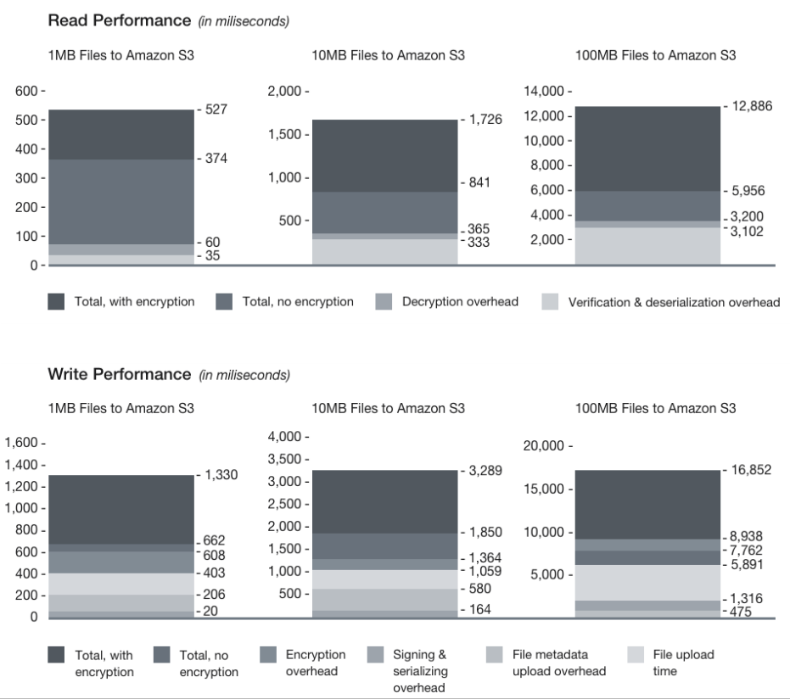
Preformance
右图为此系统在亚马逊S3服务器上的读、写性能测试。读写的文件大小为1MB，10MB，100MB。记录内容包含加密和解密开销等。
论文指出，对于大型(100MB)文件，cpu限制开销大约为2秒。

Slide 22
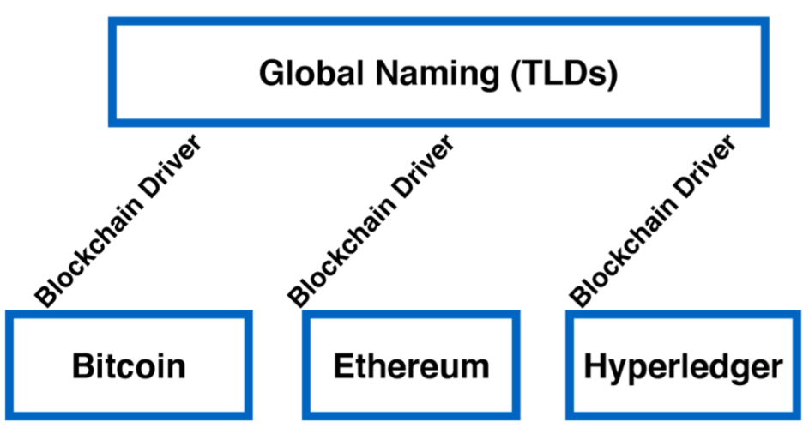
Future Work
本文对未来的工作，因为现在系统的底层是BitCoin，作者想测试一下把它迁到以太坊，或者超级账本试一试，同时设想将这三个都作为底层的区块链系统试一试。

Slide 23
Thank you！

